Slide 1
TF - IDF
Intelligent software Lab.
전재원

Slide 2

GUI 환경 설정
WinSCP 설치
실습은 CS1 서버에서 진행하지만 모델 개발 시 GUI 환경에서 파일탐색 및 GUI 편집기를 사용하기 위해 설치
설치 링크 : https://winscp.net/eng/download.php
Download WinSCP 클릭
WinSCP 설치하기
설치 옵션은 건드릴 거 없이 “다음“만 눌러서 진행

Slide 3
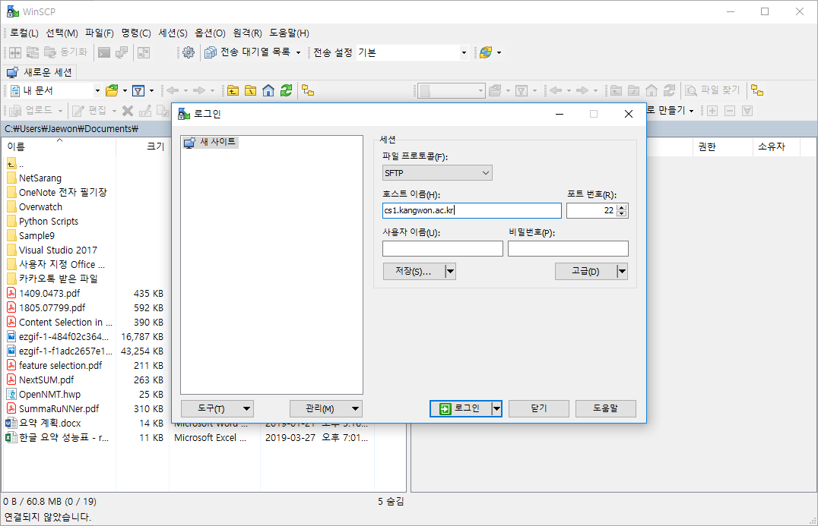
GUI 환경 설정
WinSCP 사용법
호스트 이름에 cs1.kangwon.ac.kr 입력
저장을 누르면 왼쪽 칸에 저장

Slide 4
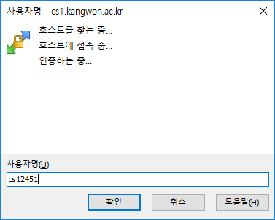
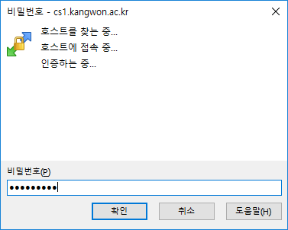
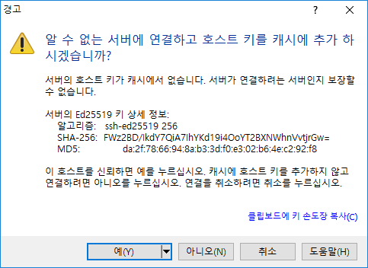
GUI 환경 설정
WinSCP 사용법
아이디, 비밀번호를 입력하여 접속
경고창이 뜨면 “예”를 누르면 됨

Slide 5
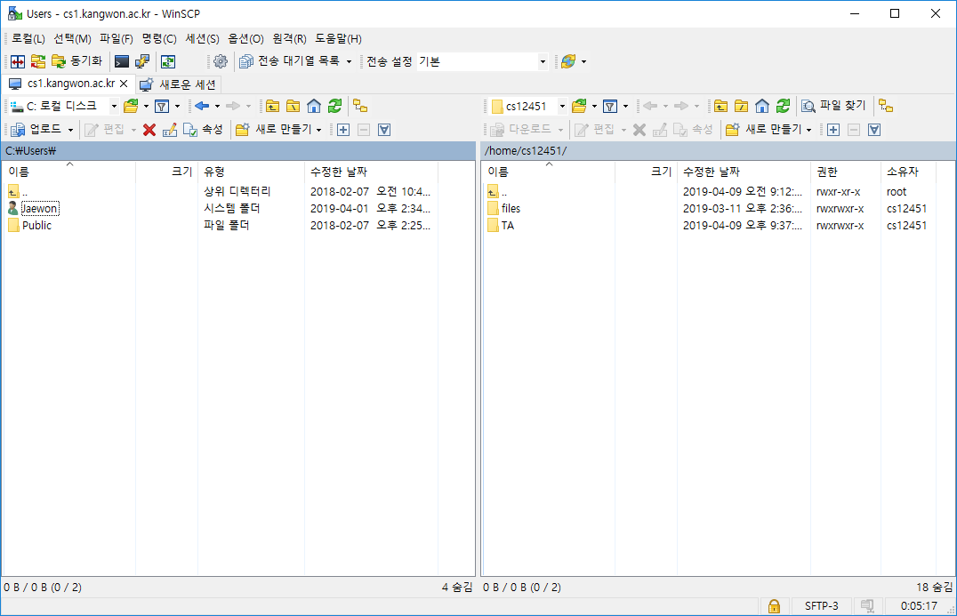
GUI 환경 설정
WinSCP 사용법
왼쪽 디렉토리가 접속을 시도한 곳(Windows)
오른쪽 디렉토리가 원격 접속한 곳(Linux)

Slide 6
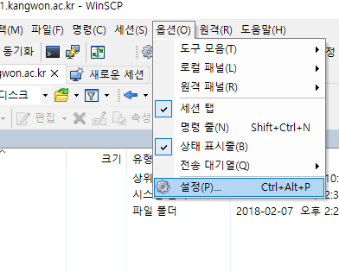
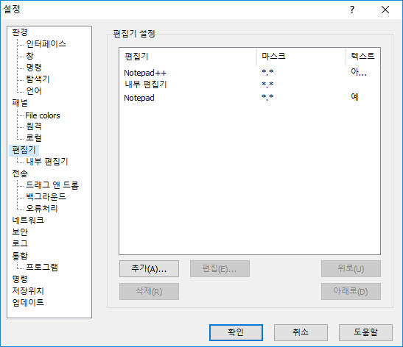
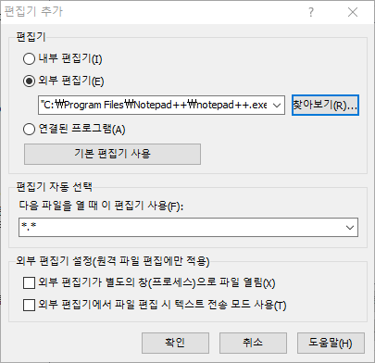
GUI 환경 설정
WinSCP 사용법
기본적으로 파일을 열면 내장 프로그램을 통해 열림
내장 편집기보다 notepad++같은 외부 편집기 사용 추천
편집기 설정 방법
옵션 > 설정 > 편집기 > 추가 > 외부 편집기 > 찾아보기 > 확인

Slide 7

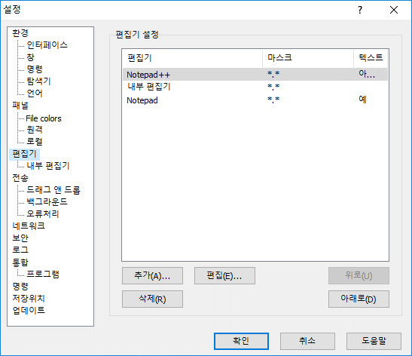
GUI 환경 설정
WinSCP 사용법
기본 편집기로 쓸 편집기를 리스트 맨 위로 올려줘야 함
원하는 편집기를 선택하고 위로 버튼을 눌러 맨 위로 올려준다

Slide 8
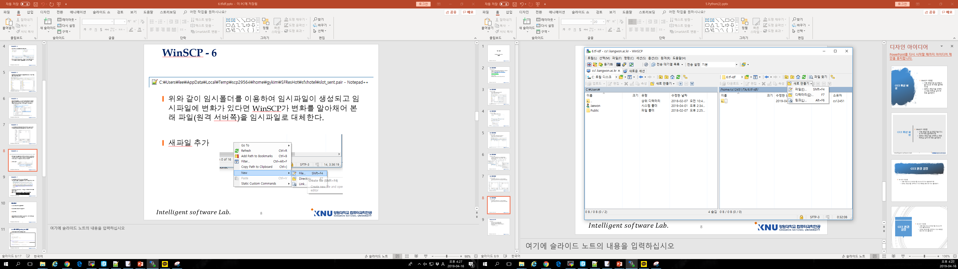
GUI 환경 설정
WinSCP 사용법
새로 만들기로 파일이나 디렉토리를 생성 가능
실제 서버에도 적용
디렉토리에서 파일을 열어 수정 후 저장하면 실제 서버에도 변경사항이 저장

Slide 9
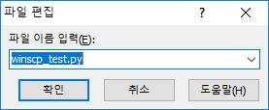


GUI 환경 설정
WinSCP 사용법
WinSCP 새로 만들기를 통해 winscp_test.py 생성
간단한 프린트문 작성
파일이 존재하는지 보고 실행

Slide 10
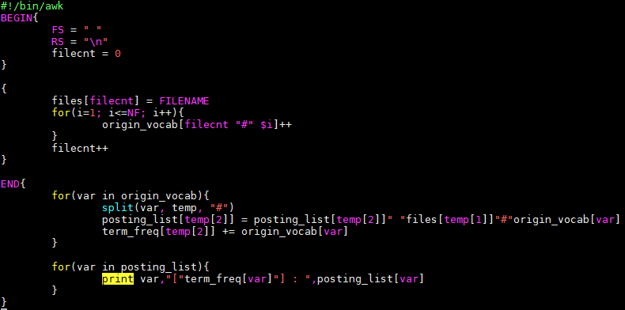
Awk를 이용한 Posting List 작성
Posting List
“3. Awk”에서 했던 posting_list.awk를 이용
문서별 tf값 추가

Slide 11
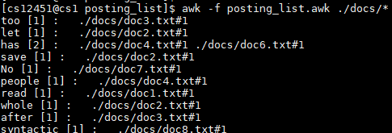
Awk를 이용한 Posting List 작성
Posting List
“문서이름#tf” 형태로 해당 단어가 문서에 몇번 등장하는 지 출력
리다이렉션을 이용하여 post.list로 저장

Slide 12
TF-IDF 클래스 만들기
class TF_IDF
__init__ 생성자 : post.list 파일을 읽어서 딕셔너리 형태로 변형
word_tf(term, doc) : doc에 있는 term의 tf를 계산
word_idf(term) : term의 idf를 계산
calc_sent_tfidf(sentence) : 입력된 query인 sentence의 tf-idf를 계산
point_sorted_tfidf(sentence) : calc_sent_tfidf의 결과를 출력

Slide 13
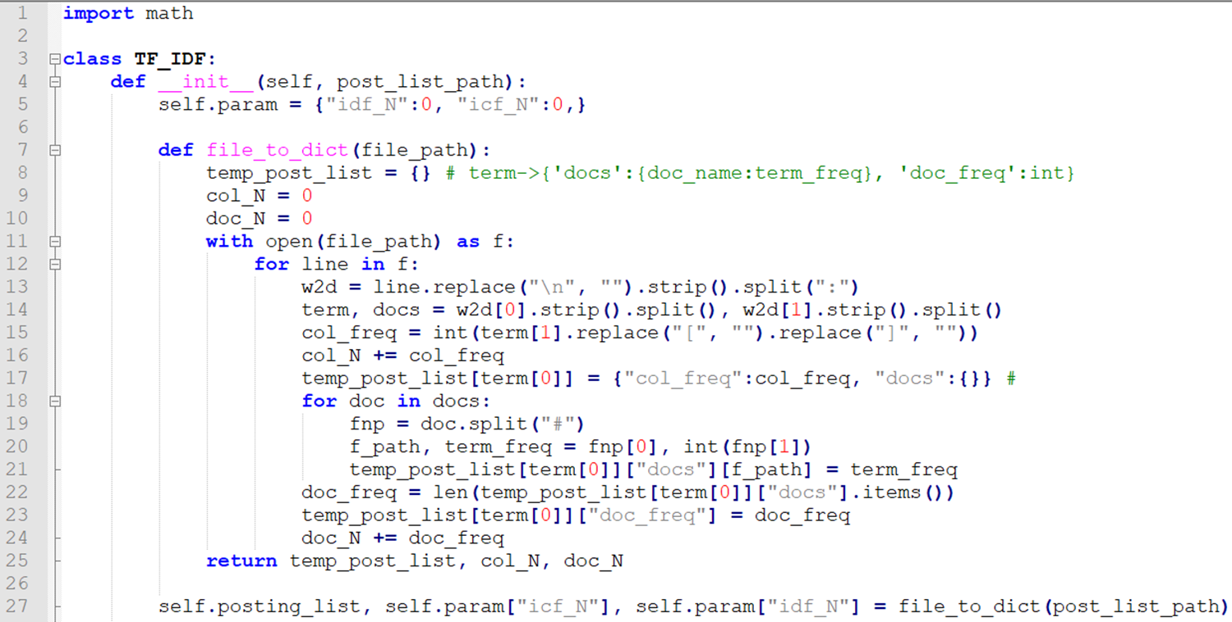
TF-IDF 클래스 만들기
class TF_IDF 코드(1)

Slide 14
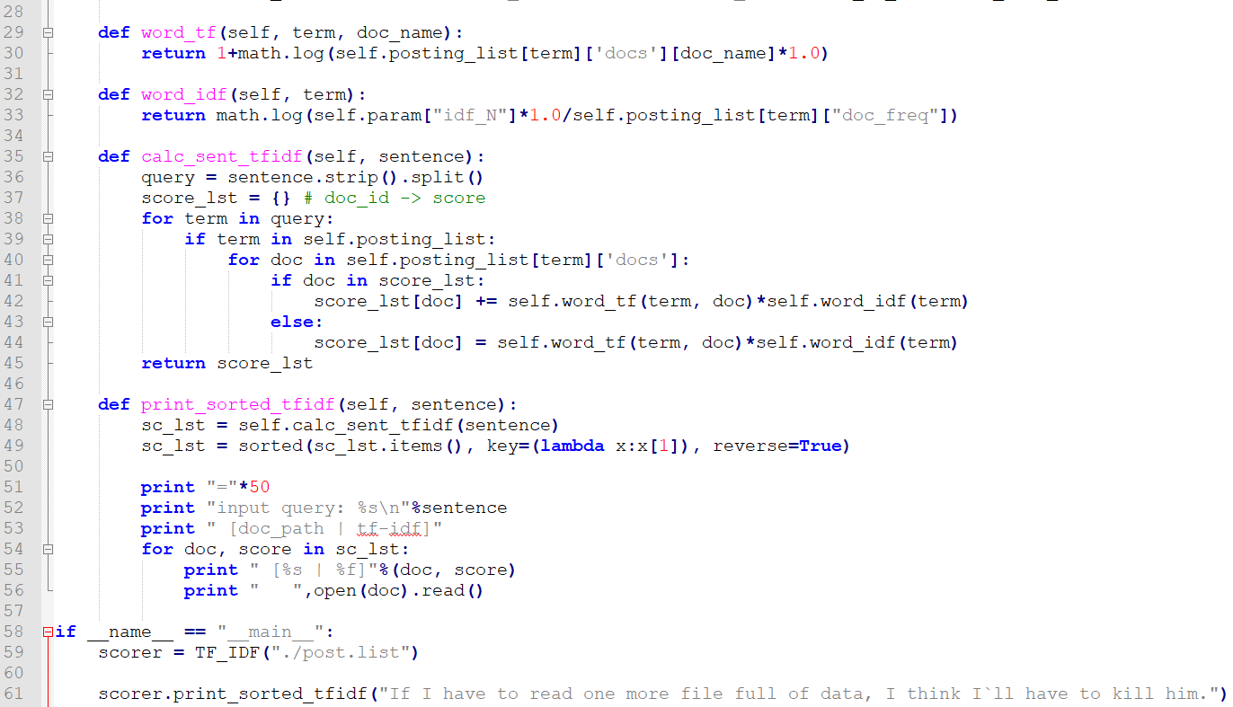
TF-IDF 클래스 만들기
class TF_IDF 코드(2)

Slide 15
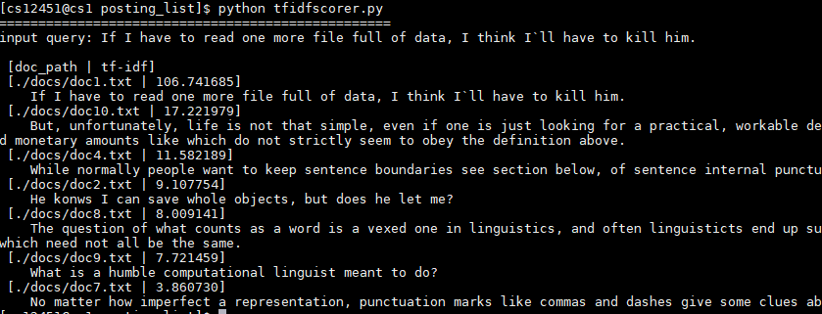
TF-IDF 클래스 만들기
class TF_IDF 실행결과

Slide 16
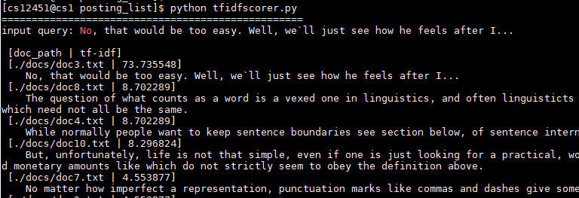
Homework #6
TF-IDF 출력
앞선 TF-IDF 코드에서 query를 아래처럼 바꾸고 결과 출력
No, that would be too easy. Well, we`ll just see how he feels after I...
메일 제목 : [정보검색] 201816042_전재원_0417
출력된 결과만 메일로
출력 예시

